Slide 1
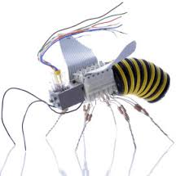
স্বাগতম

Slide 2
পরিচিতি
মোঃ ওমর ফারুক
সহকারী শিক্ষক (কম্পিউটার)
দারুল ফালাহ আলিম মাদরাসা
চিরির বন্দর দিনাজপুর
শ্রেণি – নবম
অধ্যায়- তৃতীয়
সময়- ৪৫ মিঃ
তারিখ- ১৮/০১/১৬

Slide 3
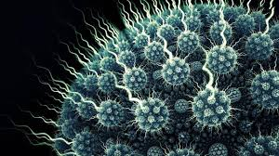
এটা কিসের ছবি
এটা কি মানুষের ক্ষতি করে ?
ভাইরাস

Slide 4
কম্পিউটার ভাইরাস

Slide 5
শিখন ফল
এই পাঠ শেষে শিক্ষাথিরা
১। ভাইরাস কি তা বলতে পারবে।
২। ভাইরাস এর ইতিহাস সম্পর্কে জানতে পারবে।
৩। ভাইরাস এর প্রকারভেদ বলতে পারবে?

Slide 6
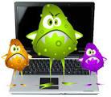
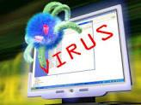
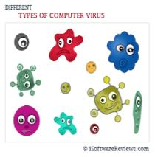
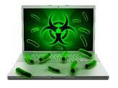
কম্পিউটার ভাইরাস
কম্পিউটার ভাইরাস
কম্পিউটার ভাইরাস হল এক ধরনের ক্ষতিকারক সফটওয়্যার বা ম্যালওয়ার যা পুনরুৎপাদনে সক্ষম এবং কম্পিউটার থেকে অন্য কম্পিউটারে সংক্রমিত হতে পারে। কম্পিউটার ভাইরাসে আক্রান্ত হলে এর গতি কমে যা্ওয়া,হ্যাং হয়ে যা্ওয়া,ঘন ঘন রিবুট(REBOOT) হ্ওয়া ইত্যাদি সমস্যা দেখা দেয় ।

Slide 7
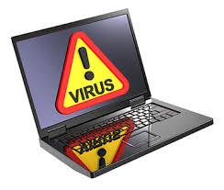
একক কাজ
কম্পিউটার ভাইরাস কী তা খাতায় লিখে আন?

Slide 8
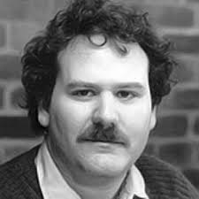
কম্পিউটার ভাইরাসের ইতিহাস
কম্পিউটার ভাইরাস প্রোগ্রাম লেখার অনেক আগে ১৯৪৯ সালে কম্পিউটার বিজ্ঞানি জন ভন নিউমান এ বিষয়ে আলোকপাত করেন । তার স্ব –পুনরুৎপাদিত প্রোগ্রামের ধারনা থেকে ভাইরাস প্রোগ্রামের আবির্ভাব । এ জন্য এই ধরনের কম্পিউটার প্রোগ্রামকে “ভাইরাস” হিসেবে প্রথম নামকরন করেন আমেরিকার কম্পিউটার বিজ্ঞানী ফ্রেডরিক বি কোহেন । ১৯৮২ সালে এলক ক্লোনার নামের ভাইরাস ফ্লপি ডিস্ক ব্যবহারের মাধ্যমে সারা পৃথিবীতে ছড়িয়ে পড়ে ।
ফ্রেডরিক বি কোহেন

Slide 9
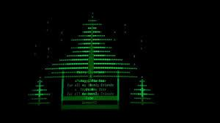
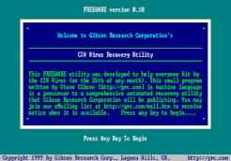
বিশ্বের ক্ষতিকারন ভাইরাসের মধ্যে উল্লেখযোগ্য হল-
ভিয়েনা (Vienna)
সিআইএইচ (CIH)
ব্রেইন, জেরুজালেম, পিংপং, মাইকেল, এঞ্জেলা, ডার্ক এভেঞ্জার, অ্যানাকুর্ণিকোভা, কোড রেড ওর্য়াম , নিমডা, ডাপরোসি ওর্য়াম

Slide 10
কম্পিউটার ভাইরাস এর প্রকারভেদ
কম্পিউটার ভাইরাস দুই প্রকার
অ-নিবাসি ভাইরাস
Non Resident virus
নিবাসি ভাইরাস Resident virus

Slide 11
জোড়ায় কাজ
আলোচনা করে কয়েকটি গুরুত্বপুর্ন কম্পিউটার ভাইরাসের নাম লিখ?

Slide 12
বাড়ীর কাজ
পাঠ্য বইয়ের আলোকে কম্পিউটার ভাইরাস সম্পর্কে ৫ টি বাক্য লিখে আনবে ।

Slide 13
ধন্যবাদ সকলকে

